Slide 1
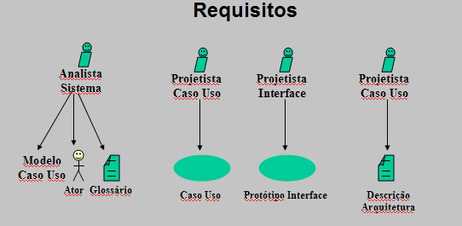
Processo Unificado: WORKFLOW
Pessoas X Artefatos

Slide 2
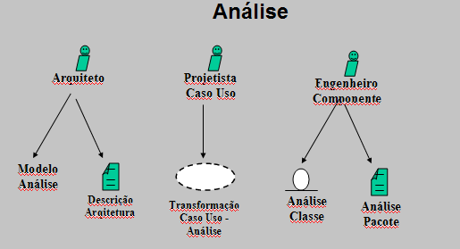
Processo Unificado: WORKFLOW
Pessoas X Artefatos

Slide 3
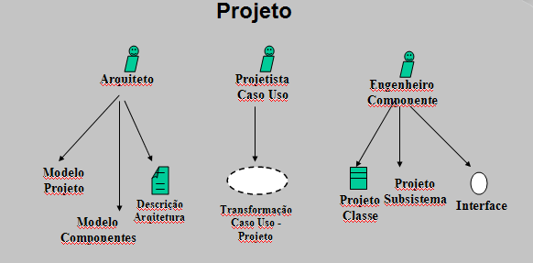
Processo Unificado: WORKFLOW
Pessoas X Artefatos

Slide 4
Projeto de Software no Processo Unificado
Para lidar com ciclos de desenvolvimento cada vez mais complexos e longos, onde a maturidade só é alcançada após vários ciclos - o PU prevê uma série de mini-projetos (versões do sistema).
Cada mini-projeto é uma iteração resultante de passos incrementais ao longo do ciclo de desenvolvimento.

Slide 5
Como definir as iterações?
Para se definir as versões resultantes em cada iteração, deve-se atentar para dois fatores chave:
Cada iteração deve estar associada a um conjunto de Casos de Uso que avançam em termos da usabilidade do produto desenvolvido até então.
(2) Cada iteração deve considerar e atacar algum risco crítico, de forma que, ao final, a maioria dos riscos tenham sido atacados.

Slide 6
Projeto Detalhado: Processo de Construção
OBJETIVOS:
- Refinamento dos objetos: operações, comunicação entre eles, estímulos recebidos e enviados, etc.
- Adaptação do modelo de análise (teoricamente ideal) ao ambiente de
implementação (que pode possuir restrições)
- Validar os resultados da análise;

Slide 7
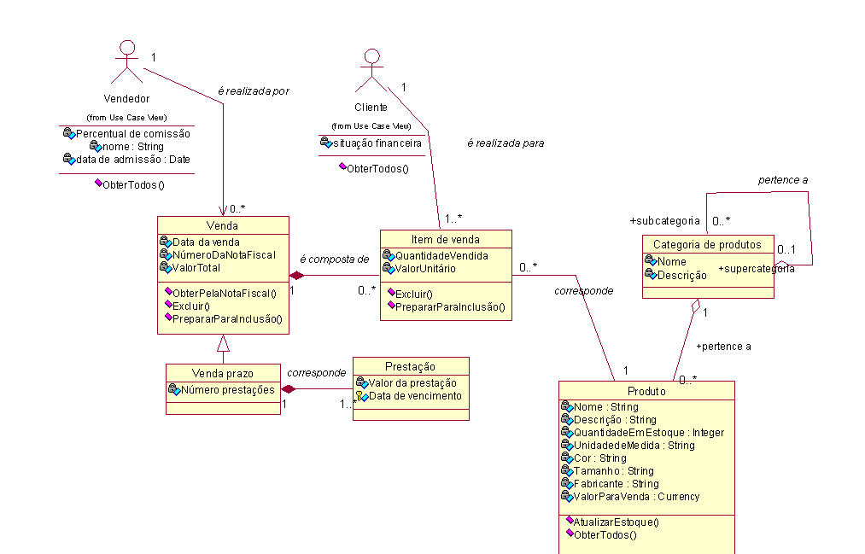
UML

Slide 8
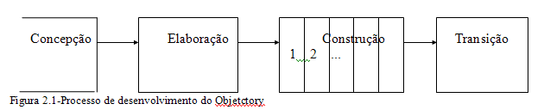
Processo de desenvolvimento orientado a objetos UML
Rational Unified Process (RUP)

Slide 9
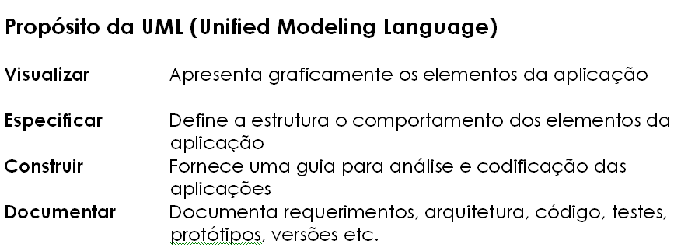

Slide 10
Modelos, Visões, Diagramas
Visão estrutural
Visão de implementação
Objetos
Componentes
Classes
Visão do usuário
Caso de Uso
Iteração
Sequência
Colaboração
Estado
Distribuição
Atividade
Visão comportamental
Visão de ambiente

Slide 11
Usuários dos Sistemas
Visão Lógica
Visão de Implementação
Usuário FInal
Programadores
Gerenciamento de
Software
Funcionalidade
Visão de Casos de Uso
Integradores
Engenheiros
Desempenho
Escalabilidade
Visão de Instalação/ Distribuição
Visão de Processo
Topologia de Sistema
Instalação
Comunicação
Conceitual
Físico

Slide 12
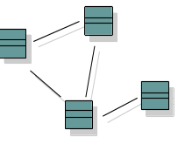

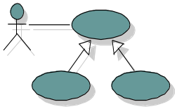
Arquitetura e a UML
Visão de Projeto
Visão de Implementação
Classes, interfaces,
colaborações
Casos de Uso
Componentes
Casos de Uso
Visão de Processo
Visão de Distribuição
Classes ativas
Pacotes

Slide 13
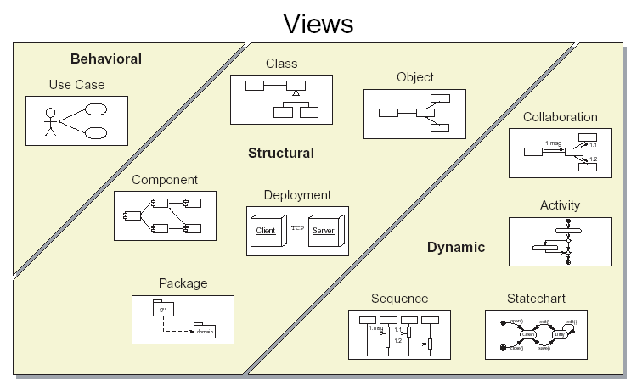
Visões - UML

Slide 14
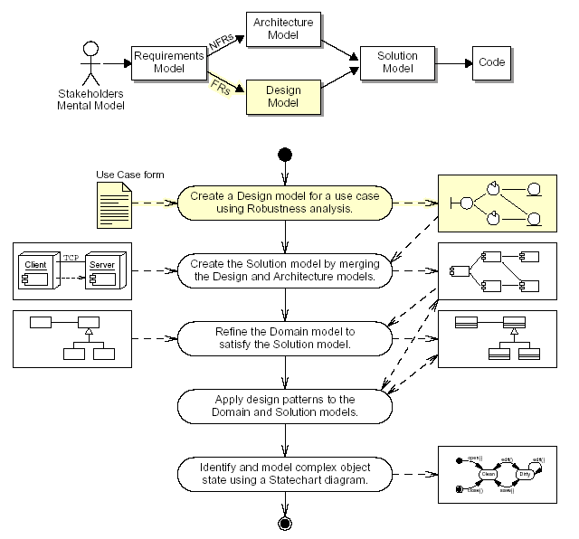
Criando o Modelo de Projeto (Design Model)
Mapa do Processo

Slide 15
Níveis e diferentes visões dos diagramas
Dependendo do nível de detalhe os diagramas da UML podem ser:
Conceituais;
Especificação (Desenho) ou;
Implementação (Codificação).
Método de desenvolvimento de software:
Direcionado pelos Casos de Uso
Centrado na arquitetura
Interativo e Incremental

Slide 16
Diagrama de Caso de Uso
Mostra um conjunto de Casos de Uso e Atores e seus Relacionamentos.
Descreve as funcionalidades do Sistema;
Representa quem faz o que (interage) com o sistema, sem considerar o comportamento interno do sistema
Visão Funcional

Slide 17
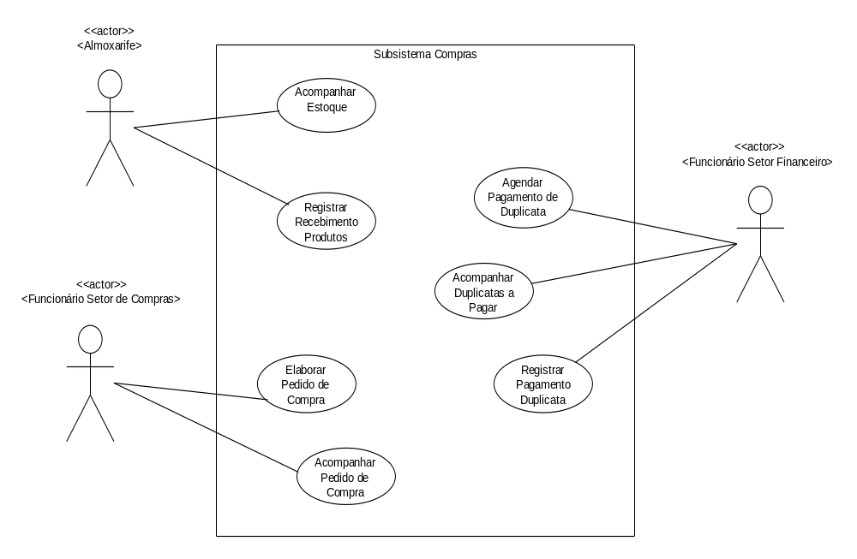
Diagrama de Caso de uso

Slide 18
Diagrama de classe
Mostra um conjunto de Classes, Interfaces e Colaborações com seus respectivos relacionamentos.
É o Diagrama mais comum na modelagem de Sistema Orientados a Objeto;
Visões estrutural e estática

Slide 19
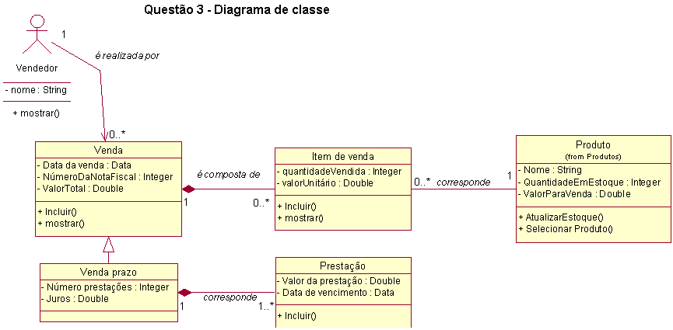
Diagrama de classe

Slide 20
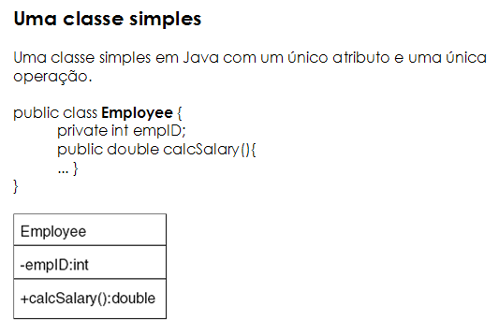
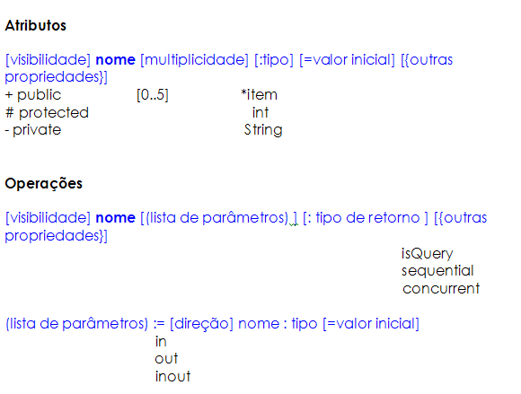
Diagrama de Classes

Slide 21
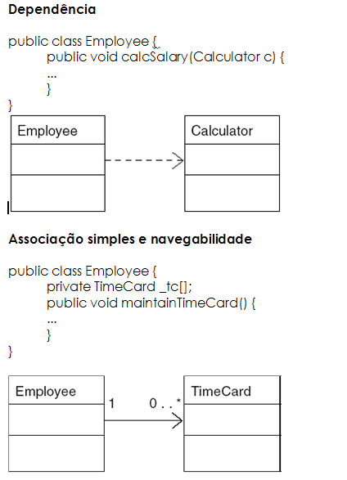
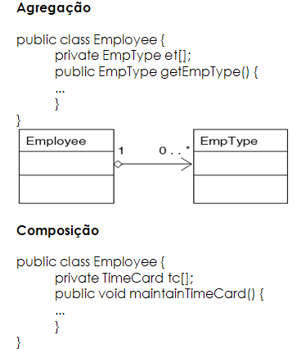
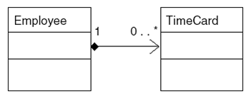

Slide 22
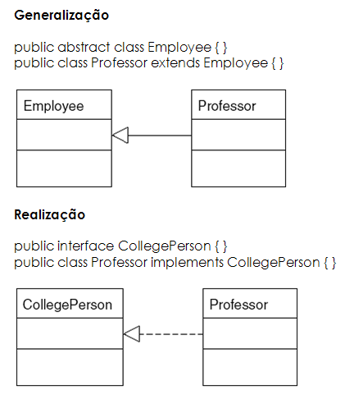

Slide 23
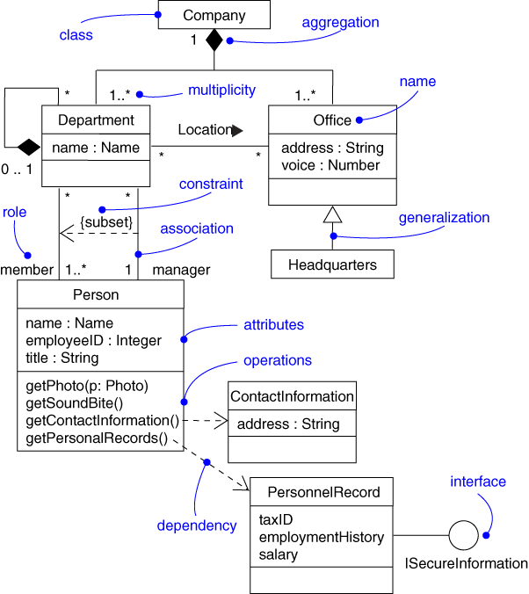
Um Exemplo Completo

Slide 24
Diagrama de objeto
Mostra um conjunto de Objetos e seus relacionamentos.
A sua utilização ilustra as estruturas de dados e é uma fotografia (snapshot) das Instâncias das Classes (e outros elementos) obtidos nos Diagramas de Classe.
Visões estrutural e estática

Slide 25
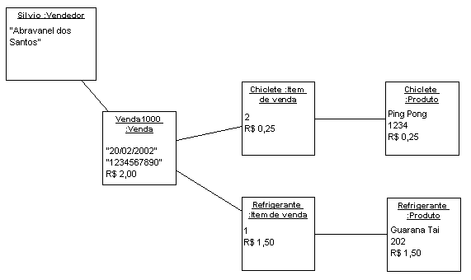
Diagrama de objeto

Slide 26
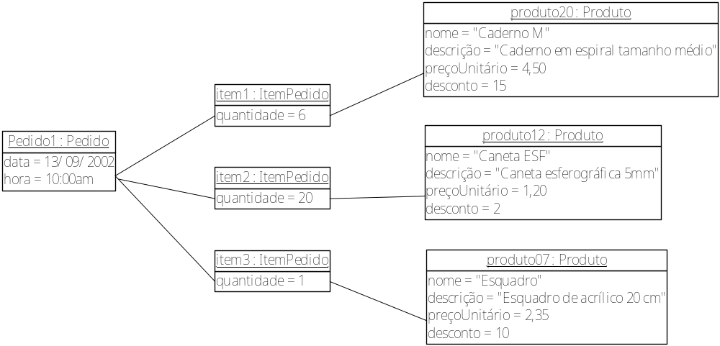
Diagrama de objeto

Slide 27
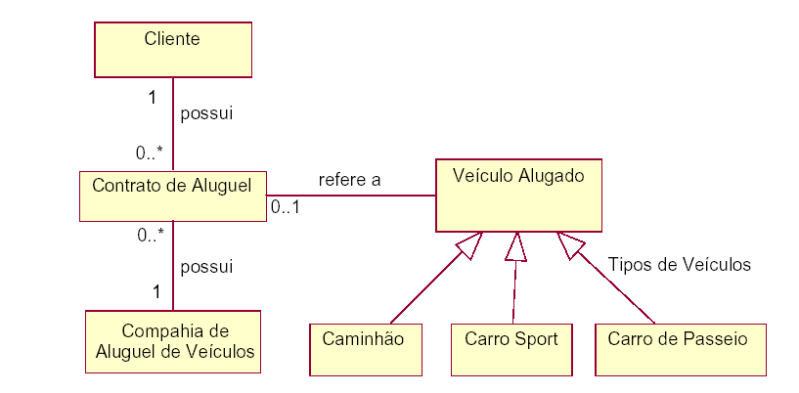
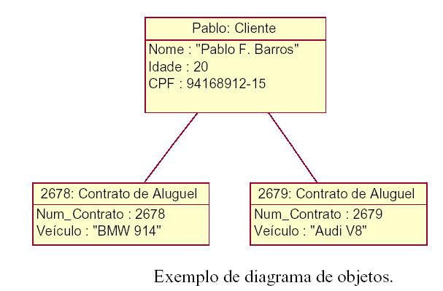
Diagrama de Objetos X Diagrama de Classes
Exemplo: Diagrama de Classes

Slide 28
Exercício - Sistema: Sindico Eletrônico
Diagrama de Caso de Uso: Lançamento de Despesa
<<include>>
Consulta serviço
Síndico
Lançamento de Despesa
<<include>>
<<include>>
Consulta Prestador
De Serviço
Associa Conta Bancária
De acordo com usuário

Slide 29
Exemplo: Especificação de Caso de Uso
  NOME DO CASO DE USO: Lançamento de Despesa
- O síndico pode inserir, remover e atualizar lançamentos de despesas do condomínio.
Pré-condições:
- Cadastrar Condomínio;
- Selecionar condomínio de acordo com o usuário (síndico);
- Cadastrar Condômino.
Fluxo de eventos:
- Informar/Selecionar Mês/Ano Referência;
- Selecionar Despesa a ser Lançada (consulta serviço);
- Informar o valor;
- Associar conta-corrente para débito;
- Selecionar opção de repetir lançamento.
Fluxos alternativos:
Pré-condição:
- Usuário seleciona opção: Mês anterior ou Próximo Mês.
Passos:
- Selecionar lançamentos de despesa do período especificado;
- Exibir lançamentos em tela.
Pontos de inclusão:
- Associar conta-bancária
- Consultar Serviço
- Consultar prestador de Serviço

Slide 30
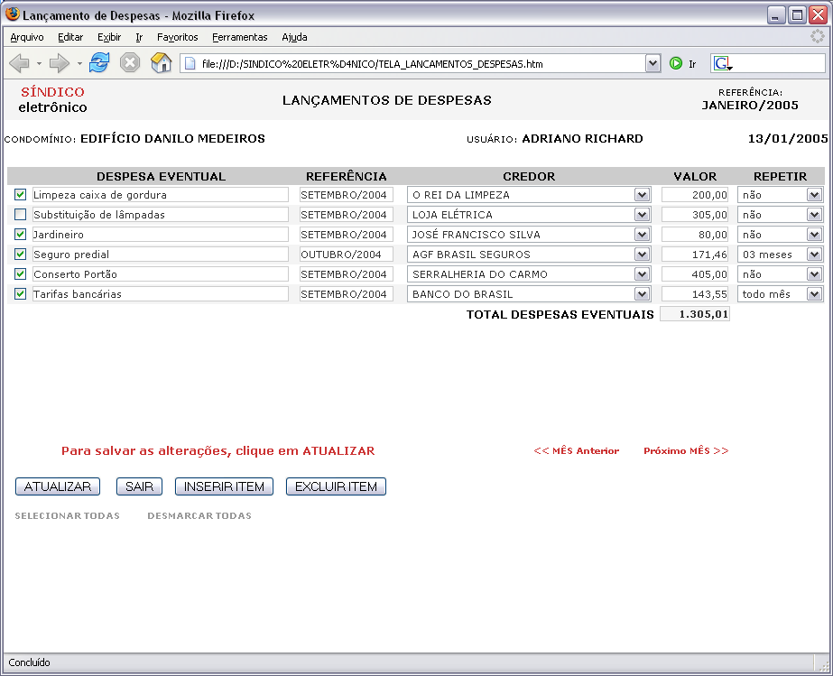
Exemplo: Protótipo de Tela

Slide 31



Análise de robustez
Fornece abordagem consistente para identificar as classes de analise do modelo de Use Case.
Há três tipos de classes:
  Classe limite (ou fronteira)
  Classe controle e
  Classe entidade
Na notação de UML, são classes estereotipo com seus próprios ícones específicos, Também é possível usar a notação de classes com o rótulo estereotipo.
Sua origem vem do padrão MVC

Slide 32
Objetivo da Arquitetura MVC
Separar:
  dados ou lógica de negócios (Model);
  da interface do usuário (View) e;
  do fluxo da aplicação (Control)
O modelo do negócio não deve conhecer nada sobre as telas que exibem seu estado.

Slide 33
Regras do negócio
São políticas, condições ou restrições que devem ser consideradas na execução dos processos existentes em uma organização.
Descrevem a maneira pela qual a organização funciona.
A descrição do modelo de regras do negócio pode ser feita utilizando-se texto informal, ou alguma forma de estruturação.
Regras do negócio normalmente têm influência sobre um ou mais casos de uso.
Os identificadores das regras do negócio devem ser adicionados à descrição do caso de uso.

Slide 34
Regras do negócio
Alguns exemplos de regras do negócio:
  O valor total de um pedido é igual à soma dos totais dos itens do pedido acrescido de 10% de taxa de entrega.
  Um professor só pode estar lecionando disciplinas para as quais esteja habilitado.
  Um cliente do banco não pode retirar mais de R$ 1.000 por dia de sua conta.
  Os pedidos para um cliente não especial devem ser pagos antecipadamente.

Slide 35
Regras do negócio
Possível formato para documentação de uma regra de negócio.
Nome | Quantidade de inscrições possíveis (RN01)
Descrição | Um aluno não pode ser inscrever em mais de seis disciplinas por semestre letivo.
Fonte | Coordenador da escola de informática
Histórico | Data de identificação: 12/07/2002

Slide 36
Análise de robustez
Classe limite / fronteira
Classe controle
Classe entidade

Slide 37
Classe Limite/ Fronteira
Representa as relações entre os atores (mundo externo) e o sistema.
Dependendo do tipo do ator, uma classe do limite é requerida para representar interfaces com:
  o usuário (atores humanos),
  sistemas externos (sistema legado) ou
  um dispositivo externo atrelado ao sistema..
Esses objetos traduzem os eventos gerados por um ator em eventos relevantes ao sistema.
Também são responsáveis por apresentar os resultados de uma interação dos objetos em algo inteligível pelo ator.

Slide 38
Classe Limite/ Fronteira
É altamente dependente do ambiente
Normalmente têm as seguintes responsabilidades de:
  Notificar aos objetos de controle de eventos gerados externamente ao sistema.
  Notificar aos atores do resultado de interações entre os objetos internos.

Slide 39
Classe Controle
Representa a lógica do caso do uso e
coordena as outras classes.
Implementam as ações aplicadas as demais classes.
Separa as classes de interface das classes da lógica do negócio.
Responsáveis por controlar a lógica de execução correspondente a um caso de uso.
Decidem o que o sistema deve fazer quando um evento externo relevante ocorre.
  Eles realizam o controle do processamento
  Agem como gerentes (coordenadores, controladores) dos outros objetos para a realização de um ou mais caso de uso.

Slide 40
Classe Controle
Traduzem eventos externos em operações que devem ser realizadas pelos demais objetos.
Podem também ter o objetivo de manter o estado da realização do caso de uso.
As instancias da classe controle, normalmente, têm vida curta, existem somente durante a realização de um caso de uso.

Slide 41
Classe Controle
Responsabilidades típicas:
  Realizar monitorações, a fim de responder a eventos externos ao sistema (gerados por objetos limite).
  Coordenar a realização de um caso de uso através do envio de mensagens a objetos limite e objetos entidade.
  Assegurar que as regras do negócio estão sendo seguidas corretamente.
  Coordenar a criação de associações entre objetos de entidade.

Slide 42
Classe Entidade
São classes básicas do domínio do problema.
Gerencia as informações que o sistema necessita para fornecer a funcionalidade requerida.
Geralmente as classes da entidade são específicas do negócio.
São informações especializadas e encapsulam o conhecimento do negócio.
Na maioria das vezes, classes da entidade são as classes persistentes que podem ser usadas para gerar diretamente o esquema da base de dados.
É um repositório para alguma informação manipulada pelo sistema.

Slide 43
Classe Entidade
Atores não têm acesso direto a estes objetos.
Objetos de entidade normalmente participam de vários casos de uso e têm um ciclo de vida longo.
Responsabilidades de fazer típicas de objetos de entidade:
  Informar valores de seus atributos a objetos de controle.
  Realizar cálculos simples, normalmente com a colaboração de objetos de entidade associados através de agregações.
  No caso de possuir subclasses (agregação por composição), criar e destruir objetos parte.

Slide 44
Modelo de Projeto
Criado a partir da especificação de requisitos (Casos de Uso e Modelo do Domínio)
O modelo de projeto deve ser integrado ao modelo da arquitetura para gerar o modelo da solução

Slide 45
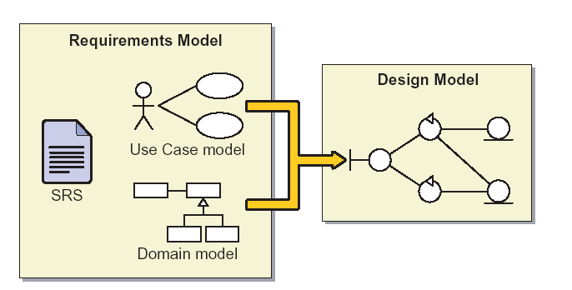
Modelo de Projeto
Os artefatos do modelo de projeto são:
  Componentes de fronteira
  Componentes de controle (serviços)
  Componentes de entidades

Slide 46
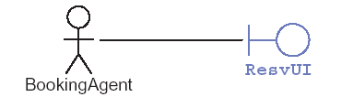
Componentes de Fronteira
Abstrações de interfaces com o usuário (telas; mensagens; diálogos; etc.)
Componentes de interface com o usuário (alto nível)
Interfaces de comunicação com outros sistemas;sub-sistemas
Exemplo:

Slide 47
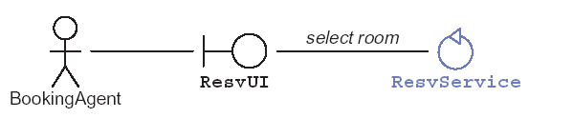
Componentes de Controle
Coordenam o fluxo de controle
Representam coordenação, sequenciamento, transações e controle de outros objetos
Isolam das classes de fronteira e entidade qualquer mudança no fluxo de trabalho

Slide 48
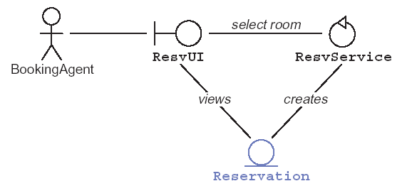
Componentes Entidade
Correspondem aos objetos do domínio
A maioria das entidades são persistentes
Entidades podem ter comportamento complexo

Slide 49
Exemplo: Sistema Agenda
Seja um sistema de AGENDA a ser desenvolvido para utilização em dispositivos móveis (Palms; Pocket PC; Celular ) onde o usuário deve cadastrar os seus contatos, com: nome, telefone, celular, endereço e e-mail;
O usuário cadastra também seus compromissos, informando Nome (descrição do compromisso), data/hora de inicio, data/hora término e assunto.
Ao cadastrar um compromisso o usuário tem a possibilidade de alocar (ou desalocar) contatos àquele compromisso, informando a responsabilidade daquela pessoa no compromisso em questão.
O sistema deve emitir, diariamente, um aviso informando os compromissos do dia.
O usuário pode consultar os seus contatos por nome ou por compromisso.
O usuário pode consultar os seus compromissos por período ou por contato.

Slide 50
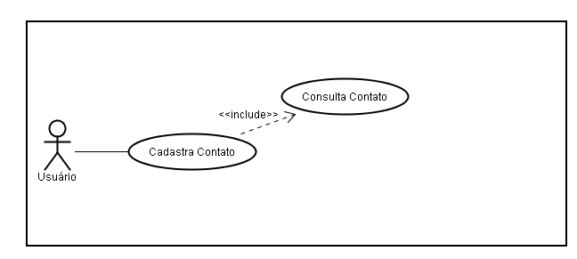
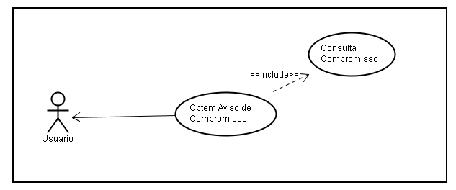
Casos de Uso: Sistema Agenda
Usuário cadastra contato:
Usuário obtém aviso de compromisso

Slide 51
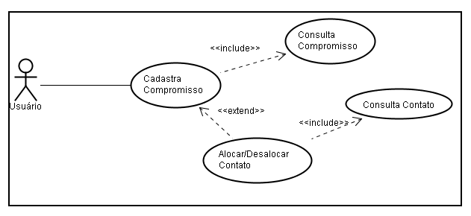
Casos de Uso: Sistema Agenda
Usuário Cadastra Compromisso:

Slide 52
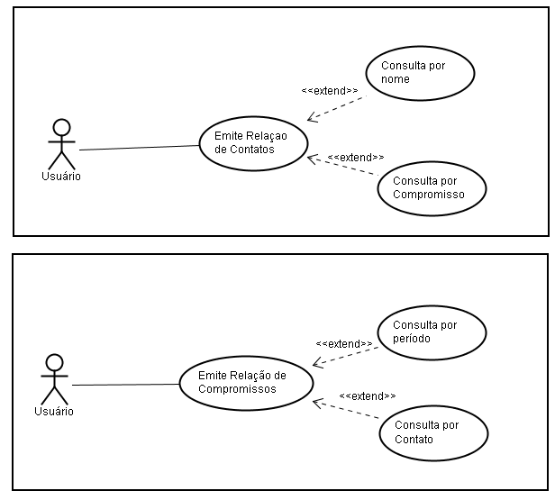
Casos de Uso: Sistema Agenda
Usuário Emite Relação de Contatos / Usuário Emite Relação de Compromissos

Slide 53
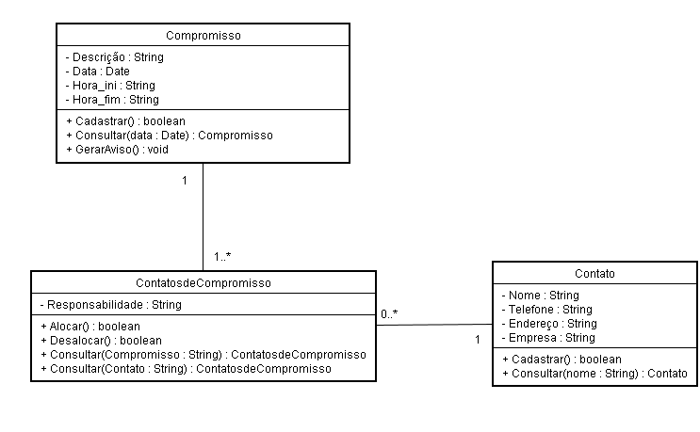
Modelo da Análise: Sistema Agenda
Diagrama de Classes do Domínio-problema

Slide 54
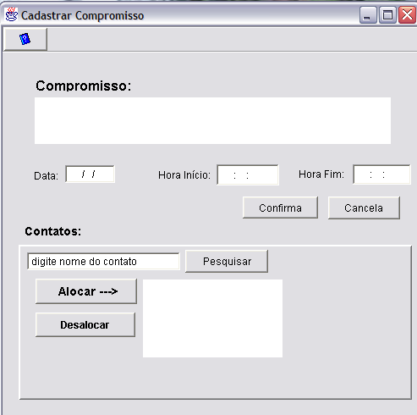
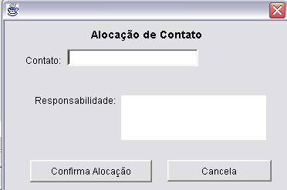
Protótipo de Tela
Caso de Uso: Usuário Cadastra Compromisso

Slide 55
Modelo de Projeto: Sistema Agenda
* Exercício: Faça um diagrama de Classes de Projeto (diagrama de robustez) para cada Caso de Uso
Usuário Cadastra Contato
Usuário Cadastra Compromisso
Usuário Obtém aviso de Compromisso
Usuário emite relação de contatos
Usuário emite relação de compromissos

Slide 56
Diagramas de Interação de Objetos
descrevem o comportamento de um sistema, seu comportamento
inter-objetos.
Diagrama de Sequência
privilegiam a ordem cronológica em que ocorrem as mensagens e
eventos do sistema .
Diagrama de Colaboração
privilegiam a representação da estrutura de classes que colaboram
na execução de um dada tarefa (responsabilidade).

Slide 57
Diagrama de seqüência
É um diagrama de interação que enfatiza o ordenamento temporal das mensagens.
Mostra um conjunto de objetos e as mensagens enviadas e recebidas por esses objetos;
Visões dinâmica e comportamental

Slide 58
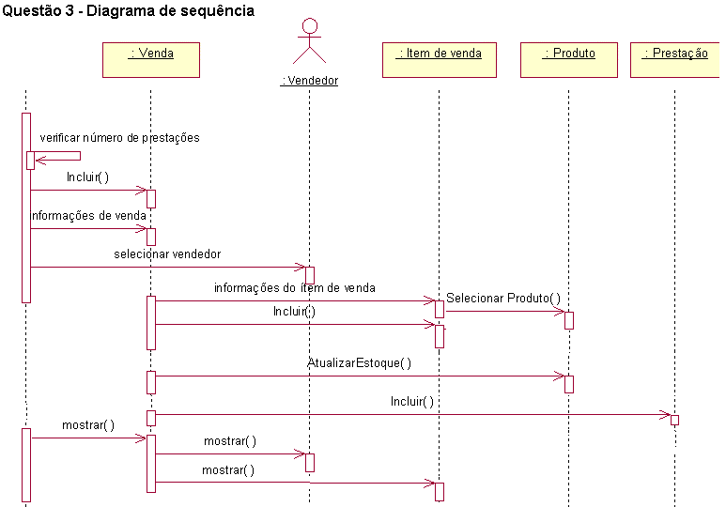
Diagrama de seqüência

Slide 59
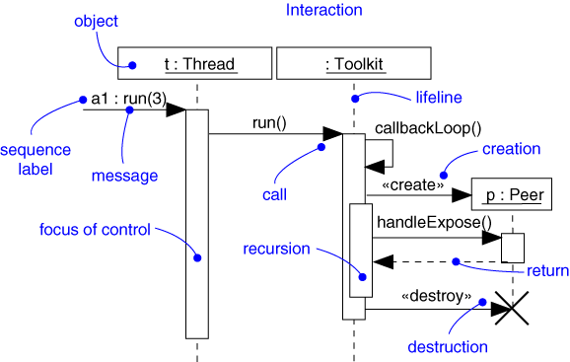
Diagramas de Sequência

Slide 60
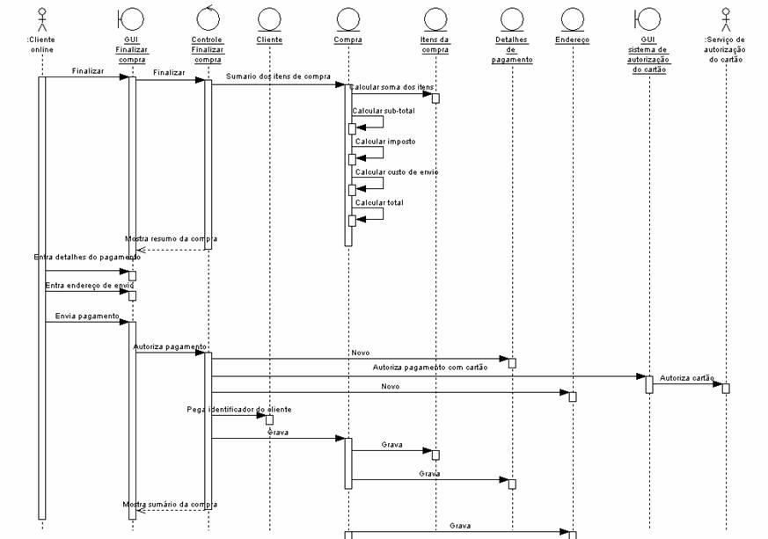
Diagrama de seqüência

Slide 61
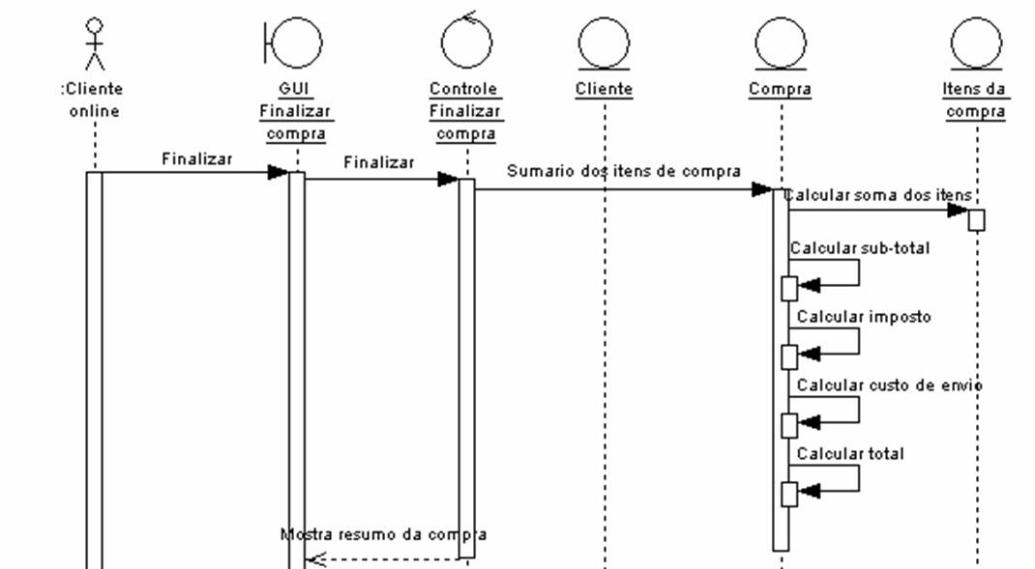
Diagrama de seqüência 1/3

Slide 62
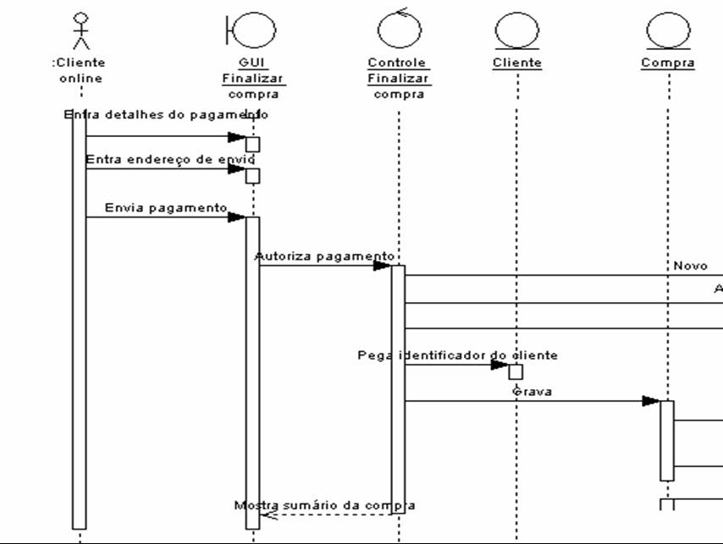
Diagrama de seqüência 2/3

Slide 63
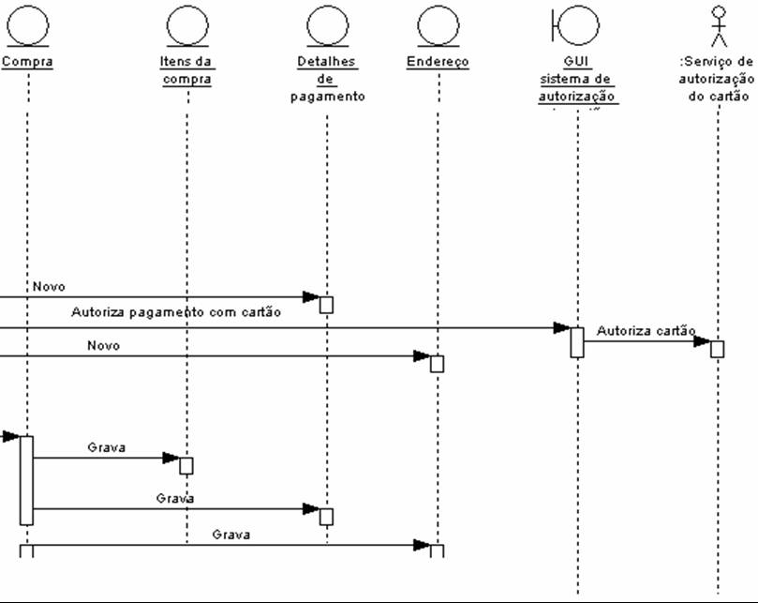
Diagrama de seqüência 3/3

Slide 64
Diagrama de colaboração
é um diagrama de interação que enfatiza a organização estrutural dos objetos que enviam e recebem mensagens.
Mostra um conjunto de objetos, os links entre esses objetos e as mensagens enviadas e recebidas por esses objetos.
Visões dinâmica e comportamental

Slide 65
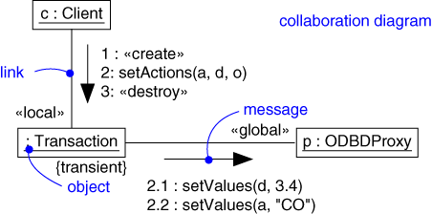
Diagrama de Colaboração
As setas de mensagens são mostradas entre os objetos indicando a direção
A ordem em que as mensagens são enviadas é apresentada através de um índice
O Diagrama também pode mostrar condições; iterações e valores de resposta

Slide 66
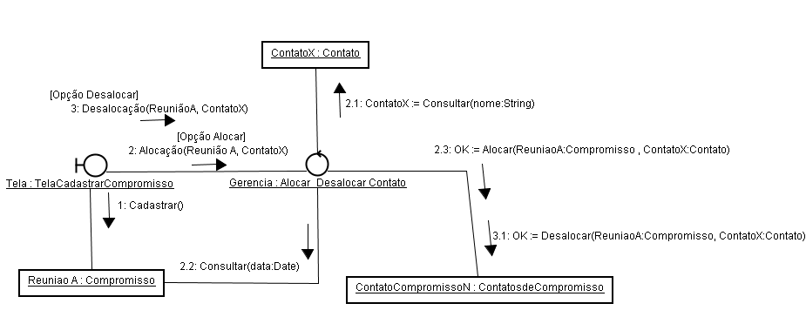
Diagrama de Colaboração
Caso de Uso: Usuário Cadastra Compromisso

Slide 67
Diagrama de Atividades
Diagramas de Atividade capturam ações e seus resultados
Foco na implementação de uma operação (método)
Pode ser usado para representar o fluxo de eventos de um caso de uso
Ou seja, pode ser usado com diferentes propósitos:
  Capturar os trabalhos que serão executados quando uma operação é disparada
  Capturar o trabalho interno de um objeto
  Para mostrar como um grupo de ações são relacionadas
  Para mostrar como um objeto funciona em termos de trabalhadores (atores);
  fluxos de trabalho; organização e objetos

Slide 68
Diagrama de atividade
Mostra o fluxo de atividade para atividade dentro de um sistema.
Mostra um conjunto de atividades, os fluxos de sequenciamento ou divisão de atividade para atividade e os objetos que atuam ou são afetados.
Visões dinâmica e comportamental

Slide 69
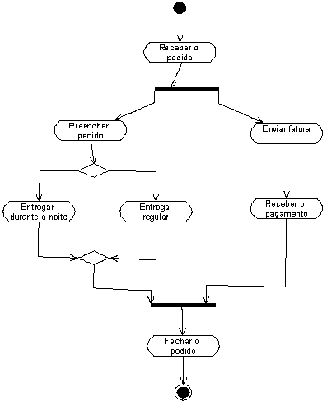
Diagrama de atividade

Slide 70
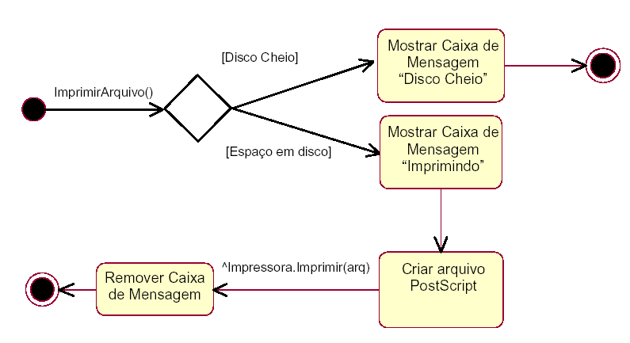
Diagrama de Atividades
EXEMPLO:

Slide 71
Diagrama Estáticos X Diagramas Dinâmicos
Diagramas Estáticos
  Diagrama de classes
  Diagrama de objetos
  Diagrama de Pacotes
  Diagrama de Componentes
  Diagrama de Depuração (ou distribuição)
Diagramas Dinâmicos
  -Diagramas de Interação de Objetos
    Diagrama de Sequência
    Diagrama de Colaboração
  Diagrama de Transição de Objetos
  Diagrama de Atividades
Projeto de Arquitetura /
Estrutura do Software
Projeto Detalhado
* Direcionado por caso de uso

Slide 72
Diagrama de Transição de Estados
TODOS os objetos possuem um Estado, que é o resultado de uma
ação (atividade executada)
Um objeto muda de estado quando acontece um EVENTO
Através da análise de mudança de estado, podemos prever todos os
comportamentos de um objeto, de acordo com os eventos que ele sofre
Diagramas de Estado capturam o ciclo de vida de um objeto, sub-sistema,
ou sistema
- Possuem um ponto de início e um ou mais pontos de finalização

Slide 73
Diagrama de estados
mostra uma máquina de estados, consistindo de estados, transições, eventos e atividades.
É um diagrama importante na modelagem do comportamento de interfaces, classes e colaborações e enfatizam o comportamento ordenado a eventos de objeto;
Visões dinâmica e comportamental

Slide 74
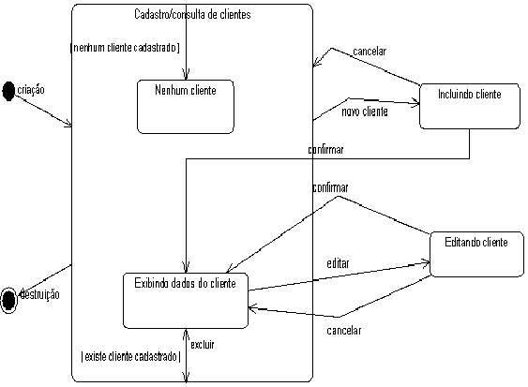
Diagrama de Transição de estados

Slide 75
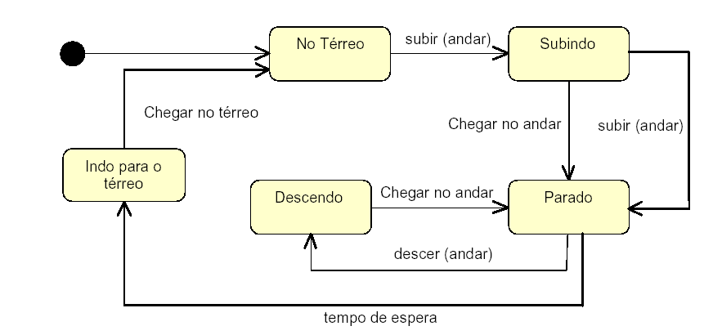
Diagrama de Transição de Estados
EXEMPLO: Sistema de Controle de um Elevador

Slide 76
Conceito de Modelo de Elementos de um Sistema
Um ELEMENTO pode existir em diversos diagramas do
sistema
Na UML existem regras que definem quais elementos podem
ser mostrados em cada diagrama
Podem ser elementos:
  Classes;
  Objetos;
  Pacotes e;
  Componentes

Slide 77
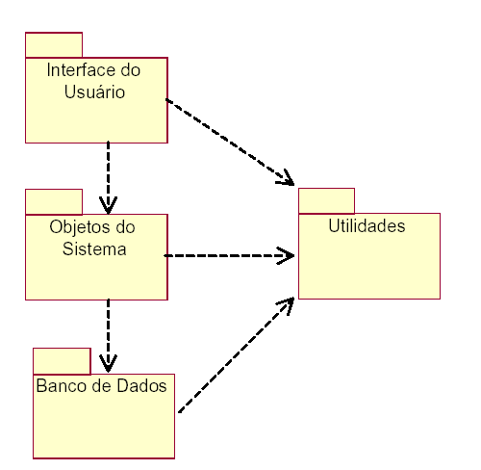
Modelo de Elementos de Pacotes
Exemplo 1:

Slide 78
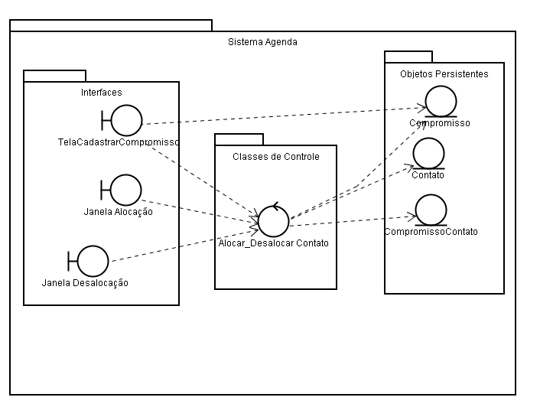
Modelo de Elementos de Pacotes
Exemplo 2: Representação de Pacotes para o Caso de Uso – Cadastrar Compromisso

Slide 79
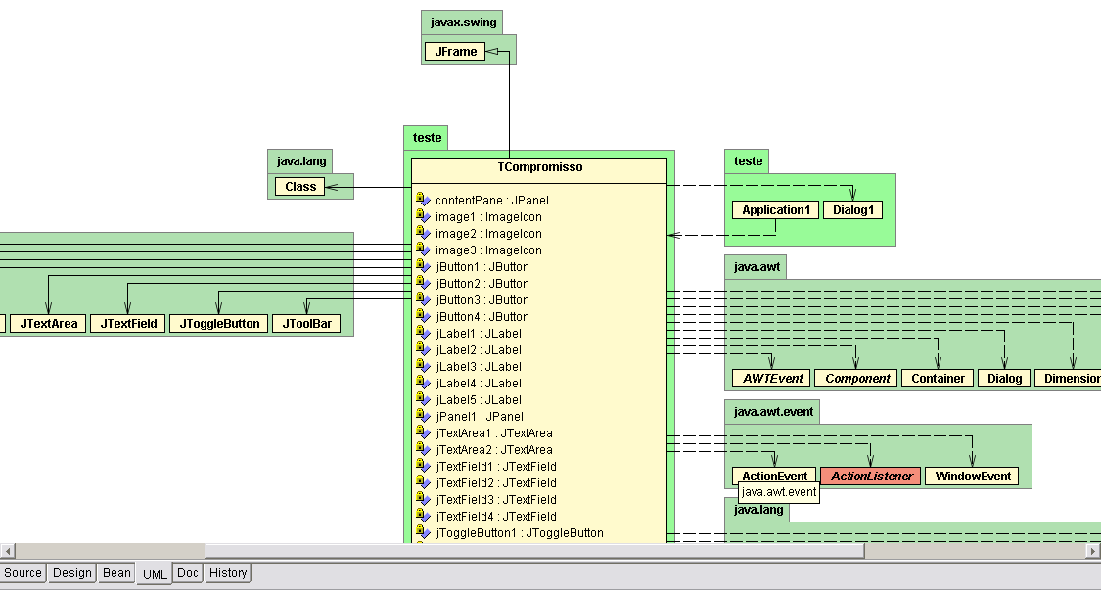
Modelo de Elementos de Pacotes
Exemplo 3: Representação de Pacotes no JBuilder

Slide 80

Exemplo 3: Representação de Pacotes no JBuilder

Slide 81
Visões (UML)
Visão de Casos de Uso
  Diagramas de Caso de Uso
  Eventualmente, Diagramas de Atividade
Visão Lógica
  Estrutura estática do sistema (Diagrama de Classes; Diagramas de Objetos)
  Modelo Dinâmico do sistema (Diagrama de Sequência; Diagrama de Colaboração; Diagrama de Transição de Estados; Diagrama de Atividades)
  Definição de propriedades como persistência e concorrência
  Definição das Interfaces e Estruturas de Classes; agrupamento em pacotes e identificação de objetos de controle
Visão de Componentes
  Diagramas de Componentes
Visão de Concorrência
  Diagramas Dinâmicos (Diagrama de Sequência; Diagrama de Colaboração; Diagrama de Transição de Estados; Diagrama de Atividades)
  Diagramas de Implementação (Diagramas de Componentes; Diagramas de Execução)

Slide 82
Visão de Componentes
É uma descrição da arquitetura física dos componentes de software necessários para a implementação dos módulos do sistema e suas dependências;
Ferramenta:
  Diagrama de Componentes

Slide 83
Projeto do Sistema
A arquitetura de um sistema pode ser dividida em:
  Arquitetura Lógica: especifica as propriedades funcionais do sistema (objetos de negócio)
  Arquitetura Física: aborda os aspectos não funcionais do sistema, como:
        Segurança
        Compatibilidade (Portabilidade)
        Ambiente de execução e acesso a recursos

Slide 84
Arquitetura Física do Sistema
A estrutura do hardware e suas conexões são mostrados no projeto da arquitetura física
A estrutura e dependências dos módulos de código que implementam os conceitos da arquitetura lógica
Distribuição dos componentes executáveis em computadores, processos e componentes do sistema

Slide 85
A Arquitetura Física define:
Em quais processos as classes e objetos do sistema estão fisicamente localizados
Em que computadores os processos executam
Quais dispositivos de Hardware estão presentes no sistema e como estão conectados
Quais as dependências entre os programas (código)

Slide 86
Arquitetura Física - UML
Diagrama de Componentes
  Representa os componentes de software e suas dependências, representando a estrutura do código gerado
Diagrama de execução
  Mostra a arquitetura em tempo de execução
  (computadores e dispositivos físicos e o software alocado a eles)

Slide 87
Tipos de Componentes
Componentes de Código-fonte
  Arquivos contendo código-fonte que implementam uma ou mais classes do sistema
Componentes Binários
  Arquivos com código objeto, resultante da compilação de um ou mais componentes de código-fonte
Componentes Executáveis
  Arquivos de programa executável resultante da ligação dos componentes binários
  Representam unidades de software que podem ser executadas por um computador

Slide 88

Tipos de Componentes
A UML reconhece cinco estereótipos de componentes:
Executável ;
Biblioteca ;
Tabela;
Documento;
Arquivo

Slide 89

Diagrama de Componentes

Slide 90
Diagrama de componentes
O diagrama de componente descreve os componentes de software e suas dependências entre si, representando a estrutura do código gerado.
Os componentes são a implementação na arquitetura física dos conceitos e da funcionalidade definidos na arquitetura lógica (classes, objetos e seus relacionamentos).
Eles são tipicamente os arquivos implementados no ambiente de desenvolvimento.

Slide 91

Diagrama de componentes

Slide 92
Modelagem de Código Fonte
Usar engenharia reversa, identificar o conjunto de arquivos do código-fonte de interesse e modelá-los como componentes estereotipados com os arquivos;
No caso de sistemas maiores, usar pacotes para mostrar grupos de arquivos de códigos fontes;
Considerar a exposição de um valor atribuído, indicando informações como o número da versão do arquivo de código-fonte, seu autor e data da última alteração;
Fazer a modelagem das dependências de compilação entre esses arquivos, utilizando dependências.

Slide 93
Modelagem de Versões Executáveis
Para fazer uma versão executável:
Identificar o conjunto de componentes cuja modelagem você deseja fazer;
Considerar o estereótipo de cada componente desse conjunto;
Para cada componente existente no conjunto, considerar seu relacionamento com os vizinhos.

Slide 94
Diagrama de Execução (ou deployment)
É um gráfico de nós conectados por associações de comunicação.
Nós podem conter instâncias de componentes, indicando que o componente é executado dentro do nó.
Componentes podem conter instâncias, indicando que a instância reside dentro do componente

Slide 95
Diagrama de Execução (ou deployment)
Mostra:
  os computadores e periféricos presentes no sistema ;
  as conexões e tipos de conexões entre computadores e periféricos
É composto por:
  Componentes de software
  Nós
  Conexões

Slide 96
Nó
Objeto físico que representa um recurso de processamento.
Possui capacidade de processamento.
Mostrado graficamente como um cubo.
Sintaxe do nome: Nome:tipo-do-nó
Instâncias de componentes e objetos podem estar contidos dentro de símbolos de instâncias de nós.
Nós podem estar conectados a outros nós, indicando que existe um caminho de comunicação.

Slide 97
Ex. 1 Nós
Pentiun
700 Mhz
Pentiun Diretoria:
Pentiun 700Mhz
Servidor de
Aplicação

Slide 98
Ex. 2 Nós e os componentes
Vendas
pedidos.exe
contatos.exe

Slide 99

Ex. 3 Conexões
Figura 30 - Diagrama de Execução - Associações entre Nodes.

Slide 100
Ex. 4 Processadores e dispositivos
Kiosque
<<10 T Ethernet>>
server
RAID fazenda
console
<<RS-232>>
<<10 T Ethernet>>
kiosque
server
RAID fazenda
<<RS-232>>
console

Slide 101

Ex. 5 – Sistema Agenda
comunicação
dependência
nó

Slide 102

Diagrama de Execução
de Instância (específico)
  Apresenta instâncias de nós, e comunicação efetiva entre eles.
  Apresenta os nós para uma versão/configuração especifica do sistema.
Nó
Comunicação

Slide 103
Exercício: Diagrama de Componentes & Diagrama de Execução
Proponha características da arquitetura física para o Sistema apresentado em sala,
como por exemplo:
O sistema vai ser implementado em arquitetura Cliente X Servidor para
execução em rede LAN/ WAN; linguagem Java e banco de dados MySQL;
OU
2) O sistema vai ser implementado em arquitetura Cliente X Servidorpara
execução via WEB; tecnologia JEE; servidor de aplicação Apache e banco de
dados Oracle;
OU
3) O sistema vai ser implementado através de WebServices para
execução via Web; linguagem Java e poderá funcionar em qualquer SGBD
Faça os diagramas de Componentes e de Execução (depuração) para
implantação do seu produto, de acordo com as tecnologias escolhidas.

Slide 104

Exercício: Realização de Casos de Uso
Seja o seguinte diagrama de casos de uso:

Slide 105

O Caso de Uso Finalizar compra será realizado de acordo como o plano do projeto mostrado no diagrama de rastreabilidade baixo
O Analista de sistemas necessita especificar os detalhes do use case(fluxo de eventos) de Finalizar compra.

Slide 106
Especificação do Caso de Uso Finalizar compra
1. Incluir Caso de Uso “Login”.
2. O sistema examina o conteúdo do carrinho de compras e
mostra a lista de todos os itens.
3. O Sistema calcula o subtotal, imposto, despesa de envio e valor total, e os mostra.
4. O cliente confirma para continuar o processo de checkout; o sistema pede ao cliente para entrar os detalhes de pagamento e o endereço de envio;
5. O cliente seleciona o método de pagamento no cartão de crédito e entra o tipo de cartão de crédito, numero do cartão, nome que consta no cartão e data de expiração.
6. O sistema apresenta o endereço de envio,
7. O sistema gera um requerimento da requisição do crédito e envia para serviço de autorização do cartão.
8. O serviço de autorização do cartão autoriza o pagamento; o sistema recebe a aprovação do pagamento por cartão e indica o sucesso de autorização.
9. O sistema salva a ordem do cliente na base de dados e mostra o resumo da ordem e finaliza o use case.

Slide 107
Outros fluxos
Fluxo alternativo (6): Alteração do endereço de envio
  Se o cliente quiser utilizar um endereço diferente do que foi colocado quando efetuou o cadastro.
  Cadastrar novo endereço
  Recalcular taxa de envio
Fluxo de exceção (8): Não aprovação do crédito
  Se o sistema de cobrança não autorizar a utilização do cartão volta para o passo 5

Slide 108
Descobrindo Classes
Como encontrar um grupo das classes que realizam o comportamento especificado no fluxo de eventos do caso do uso
Uma das tarefas as mais difíceis na análise e no projeto orientados objeto.
De uma forma geral, a identificação de classes se divide em duas atividades.
  Primeiramente, classes candidatas são identificadas.
  Depois disso, são aplicados alguns princípios para eliminar classes candidatas desnecessárias.

Slide 109
Modelo conceitual
O modelo conceitual é um diagrama de classes para capturar o conhecimento do domínio.
Baseado no entendimento e na experiência dos arquitetos podemos identificar vários conceitos do domínio de seus relacionamentos.
Fornece um bom ponto de inicio para analise de use cases individuais

Slide 110

Modelo conceitual

Slide 111

Responsabilidades e colaboradores
Identificação de classes a partir de seus comportamentos externos relevantes para o sistema

Slide 112

Diagrama de Classe (realização Finalizar Compra)

Slide 113
Faça a realização dos casos de uso:
Procurando produtos
Adicionar ao carrinho de compras
Acompanhar o envio

Slide 114
Sistemas Tempo Real
    "Sistemas Computacionais de tempo real são definidos como aqueles submetidos a requisitos de natureza temporal. “
  Sistemas Embutidos
    Muitos sistemas tempo real são fortemente integrados com seu ambiente físico recebendo eventos e informações através de sensores e dispositivos de controle. Tais sistemas, encontrados em carros, produtos eletrônicos, máquinas industriais entre outros, envolvem hardware especializado e software fortemente integrados e são chamados de embedded systems (sistemas embutidos).

Slide 115
Características
Sistemas de tempo real são freqüentemente distribuídos
Requisitos Temporais: O sistema executa suas funções dentro de limites de tempo específicos ("tempo de resposta"). Todos os limites (deadlines), devem ser obrigatoriamente cumpridos.
Reatividade: O sistema é reativo, ou seja, está continuamente respondendo a eventos do ambiente externo.
Concorrência: Executa tarefas (threads) de controle de forma concorrente, onde diferentes partes do software estão rodando em paralelo. O paralelismo pode ser real (quando existem vários processadores) ou simulado (por sistemas operacionais tempo real nos quais as tarefas são escalonadas para compartilhar o processador)
Não determinismo: representa a impossibilidade de provar formalmente que um sistema irá trabalhar em todas as situações sob todas as condições. Isto deve-se à complexidade da concorrência, aos eventos assíncronos externos que podem ocorrer em qualquer ordem e ao hardware que esta envolvido.

Slide 116
Sistemas tempo real podem ser classificados em críticos (hard real-time):
  Sistema de tráfego aéreo
  Sistemas de controles de dispositivos médicos
e não críticos (soft real-time)
  Sistema de telefonia móvel
  Sistema de vídeo-conferência

Slide 117


Conceitos de Tempo Real na Orientação a Objetos
Classes e objetos ativos
Classes ativas são usadas para modelar comportamentos concorrentes do mundo real, e para criar um modelo que use os recursos do sistema o mais eficientemente possível.
Uma classe ou objeto ativo possui freqüentemente uma estrutura interna embutida

Slide 118
Comunicação
A comunicação entre objetos ativos é descrita utilizando eventos, sinais e mensagens.
Eventos
Uma condição de guarda que torna-se verdadeira é considerada um evento.
É tipicamente implementado através de um objeto ativo que monitora esta condição
e nota quando esta torna-se verdadeira.
O recebimento de um sinal explícito de outro objeto é considerado um evento.
O Objeto Sinal, considerado uma mensagem, pode conter atributos e operações.
O recebimento de uma chamada de operação. Um objeto chama uma operação
de um outro objeto, através de uma mensagem síncrona. Esta mensagem passa
informação através de parâmetros e valores de retorno.
Uma passagem de tempo: uma quantidade específica de tempo passando
também é um evento. Tais eventos podem representar um atraso desejado ou
um time-out (tempo máximo para ocorrência de outros eventos).

Slide 119

Sinais
São um caso especial de eventos, definidos como eventos nomeados que podem
ser suspensos (interrompidos)
Em sistemas tempo real sinais são descritos na UML através de uma hierarquia de
classes com esteriótipo «signal»
apresentam atributos (tais como prioridade e tempo de envio) e
operações acerca do evento

Slide 120

Mensagens
O recebimento de uma mensagem é normalmente considerado um evento
em um sistema tempo real.
São classificadas como:
simples (sem definição dos detalhes da comunicação),
síncrona (em um sistema concorrente, representa uma linha de controle com
semântica de espera )
assíncrona (envio de mensagem com semântica de nenhuma espera )

Slide 121
Sincronização
É o processo de coordenação de tarefas que executam concorrentemente umas com as outras.

Slide 122
Modelagem Tempo-Real em UML
Tempo: especificações de tempo e restrições temporais são melhor definidas em diagramas de seqüência onde tempo é o aspecto mais relevante. Entretanto, especificações de tempo podem ser inseridas em outros diagramas como notas.
Concorrência: é descrita através de classes ativas.
Eventos Assíncronos: A UML suporta mensagens assíncronas enviadas entre tarefas ou inicializadas por eventos assíncronos no ambiente.
Sincronização: pode ser descrita como propriedades da classes ou operações (a propriedade Concurrency) ou como classes/estereótipos que definem mecanismos como semáforos, monitores e regiões críticas.
Distribuição: tarefas empregadas em um sistema distribuído são descritas em um diagrama de utilização para representar tarefas e processos.

Slide 123
Aplicações
Sistemas de navegação para veículos;
Controle de tráfego aéreo;
Sistemas de monitoramento de vida;
Controle de processos industriais;
Sistemas distribuídos de multimídia.
...

Slide 124
Exercício
Projete um sistema que faça o monitoramento de sinais de 4 aparelhos. Cada aparelho será simulado por um programa emissor de sinal para o programa monitor. Na situação 1, os aparelhos emitem sinais de forma periódica, numa freqüência de 0.1, 0.2, 0.5 e 1 sinal/seg. Ao enviar o sinal, cada aparelho deve informar o tempo na tela do computador. O monitor deve receber o sinal e informar na tela do computador o instante no qual o sinal de cada um dos aparelhos foi recebido.Repita a experiência anterior considerando que os aparelhos emitem sinais de forma aperiódica. Sua preocupação é evitar que nenhum sinal deixe de ser monitorado.
Desenhe a estrutura do código utilizando o diagrama de classes;
Por fim, descreva o funcionamento, em tempo de execução com o diagrama de implantação (depuração).

